Slide 1
Método(s) bayesianos

Slide 2
Bayesiana vs Frecuentista
1) Teorema de Bayes:
2) Aplicación en análisis de datos:
Parámetros o efectos estadísticos
Datos, variables independientes

Slide 3
Esto significa:
  Podemos desestimar p(x)
    No hay manera de estimarlo!
Función de verosimilitud!

Slide 4
Si revisamos (2), vemos que es necesario determinar el valor de p(θ):
Gracias a p(θ) necesitamos utilizar Markov-Chain Monte Carlo

Slide 5
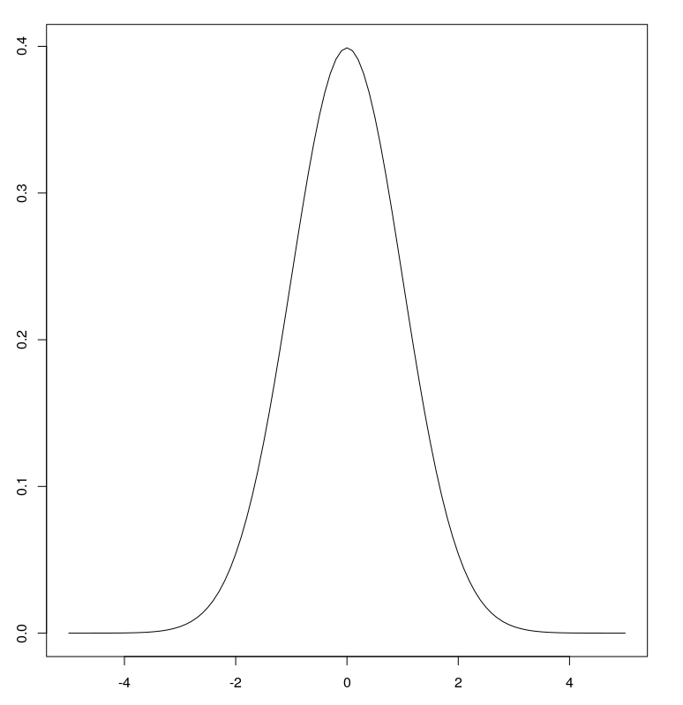
Distribución de θ
Por qué?
  p(θ) es la integral de
  Normalmente θ es:
Densidad de θ
Un vector θ son todos los parámetros a estimar
θ

Slide 6
Integración Monte Carlo
  Generación de números aleatorios de una distribución
Cadenas de Markov
  Generación de valores subsecuentes:

Slide 7
Hay diferentes algoritmos para muestrear distribuciones de θ
  Metropolis Hastings
  Gibbs
  Redes adaptativas
Difieren principalmente en los criterios para aceptar o rechazar valores propuestos en iteraciones subsecuentes

Slide 8
Bayesiana vs frecuentista
Bayes
Frecuentista

Slide 9
Bayes
Frecuentista

Slide 10
Bayes
Frecuentista

Slide 11
Implementaciones
JAGS, WinBUGS, OpenBUGS, STAN
Paquetes de R
  CarBayes
  MCMCpack
  Lgcp
  HSDM
  RINLA* (No usa MCMC)

Slide 12
Para correr MCMC

Slide 13
Los priors
Efectos fijos = β
Precisión = 1/varianza = τ
Efectos aleatorios = γ, ρ, ω
Depende del propósito...

Slide 14
Función de verosimilitud
Es la fórmula del modelo:
Modelo lineal con efectos aleatorios anidados
Modelo Poisson con campo Gaussiano o CAR
Modelo logístico con campo Gaussiano
Modelo lineal con error promedio de vecinos

Slide 15
Configuración de la corrida
Iteraciones
  Cuántas veces se van a muestrear las distribuciónes
Calentamiento
  Número de iteraciones que se descartan al inicio
Adelgazamiento
  Número de iteraciones que se van a guardar del total

Slide 16
Vamos a implementar un modelo DWPR sin componente espacial en JAGS:
  Scripts
    DWPR bayesiana.Rmd
    Proceso de puntos con lgcp.Rmd

